Slide 1


Колообіг речовин у природі

Slide 2
Колообіг речовин – це повторюваний процес взаємопов’язаного перетворення, переміщення речовин у природі, який має циклічний характер і відбувається за обов’язкової участі живих організмів.

Slide 3
Колообіг речовин
Малий(біологічний)-колообіг елементів, необхідних для живої клітини
Великий(геологічний)- циркуляція атмосферних мас, води, продуктів гірських порід

Slide 4
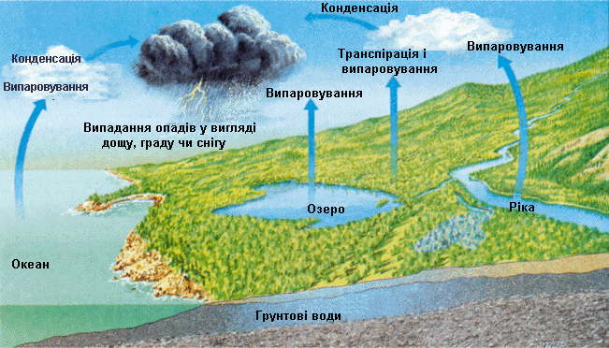
Колообіг води-
безперервний процес обертання води на земній кулі, що відбувається під впливом сонячної радіації і дії сили тяжіння.

Slide 5


Колообіг вуглецю
Вуглець — основний біогенний елемент.
Біологічний цикл:
вуглець у вигляді СО2 поглинається із тропосфери рослинами
з рослинами вуглець потрапляє до організму тварин та людини
при гнитті тваринних та рослинних матеріалів — до ґрунту
у вигляді СО2 — до атмосфери.

Slide 6
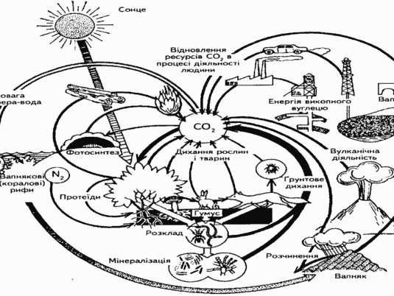
Кругообіг вуглецю в природі. (За В.П.Кучерявим)

Slide 7

Колообіг азоту
Особливості колообігу:
більшість організмів не можуть асимілювати його із велетенського фонду, який є в атмосфері
азот не бере безпосередньої участі у вивільненні хімічної енергії в процесі дихання: головна його роль полягає в тому, що він входить до складу білків і нуклеїнових кислот, які створюють структуру біологічних систем і регулюють їх функціонування.
біологічний розклад азотовмісних органічних сполук до органічних форм складається з кількох стадій, причому окремі з них можуть здійснюватися лише спеціалізованими бактеріями
більша частина біохімічних перетворень, які беруть участь у розкладі азотовмісних сполук, відбувається в ґрунті, де доступність азоту для рослин полегшується розчинністю його неорганічних форм.

Slide 8
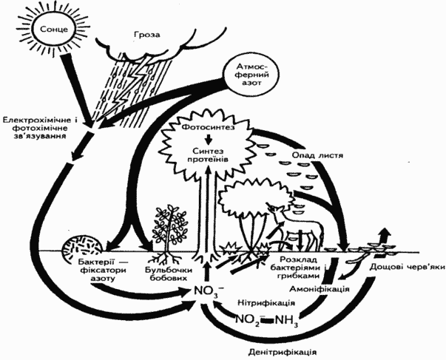
Кругообіг азоту в природі. (За В.П.Кучерявим)

Slide 9

Колообіг фосфору
У ґрунті фосфор входить до складу решток мертвих організмів.
Поширеним фосфоровмісним добривом є гуано – послід морських птахів
Редуценти мінералізують органічні сполуки фосфору з відмерлих організмів у фосфати, які знову споживаються коренями рослин.
Сполуки фосфору накопичуються на дні водойм і в прибережній зоні морів та океанів у вигляді решток живих організмів і фосфатів.
На суходіл потрапляють з рибою та під час видобування корисних копалин.
Кислотні дощі прискорюють міграцію фосфору завдяки розчиненню фосфатів.
Змивання їх у водойми спричинює підвищення біологічної продуктивності екосистеми внаслідок нагромадження біогенних елементів, головним чином, нітрогену і фосфору

Slide 10
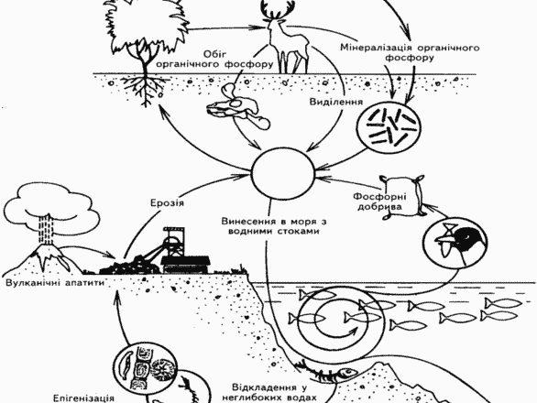
Кругообіг фосфору в природі. (За В.П.Кучерявим)

Slide 11
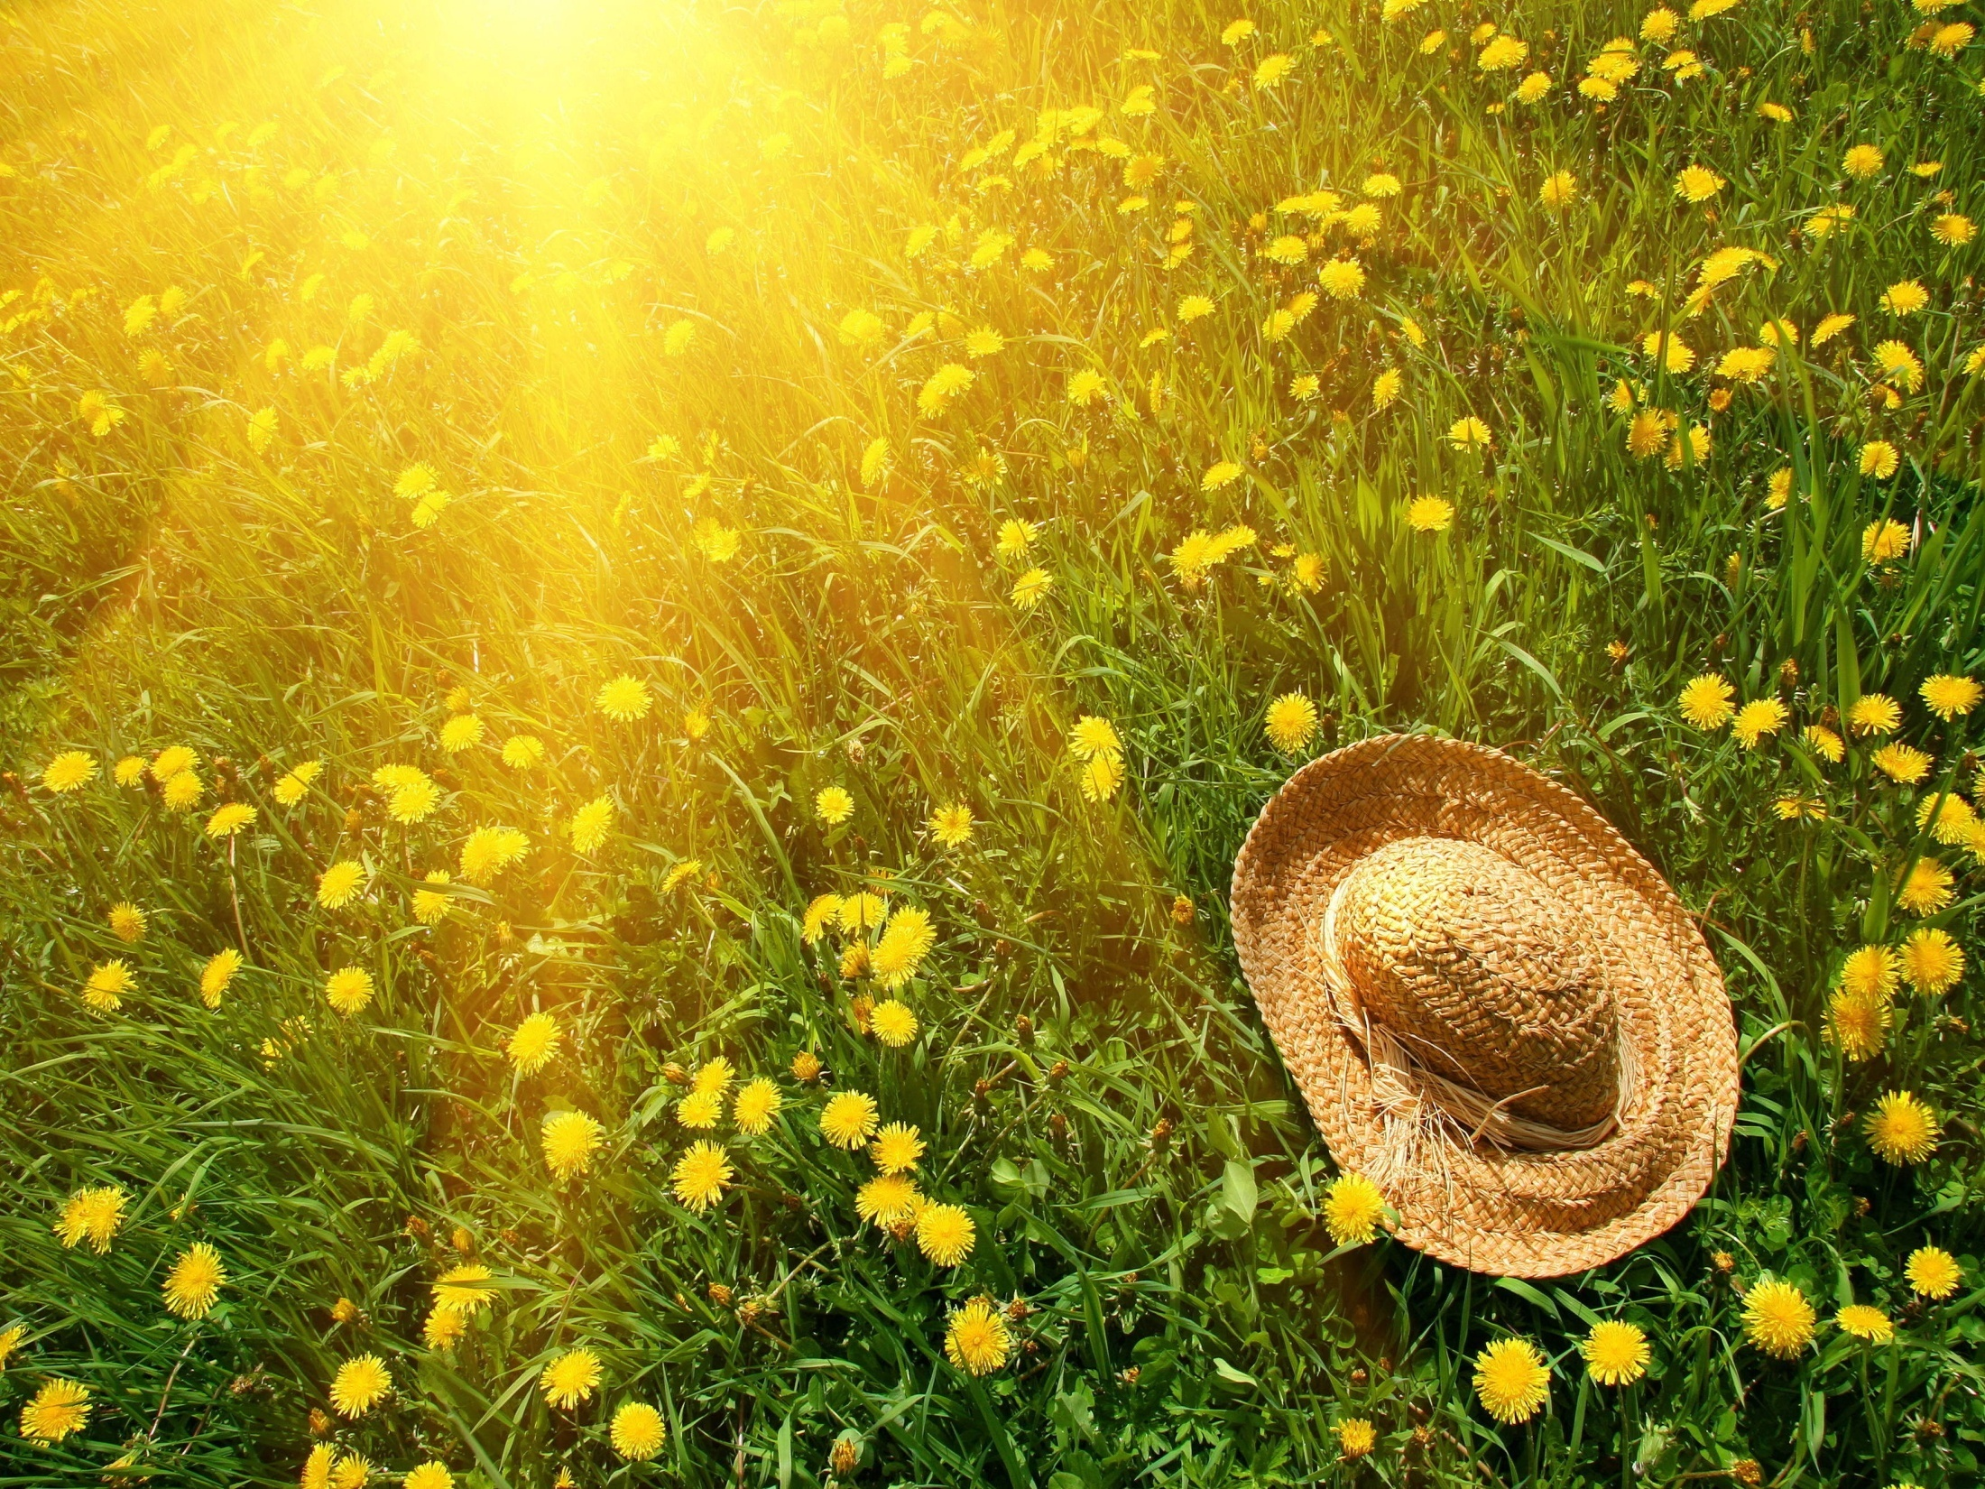
Кінець!
Підготувала учениця 11-А класу
Ющенко Наталія

